Slide 1
এই স্লাইডটি সম্মানিত শিক্ষকবৃন্দের জন্য।
স্লাইডটি উপস্থাপনের পূর্বে পাঠ্য পুস্তকের
সংশ্লিষ্ট পাঠের সাথে মিলিয়ে নিতে পারেন।
এই পাঠটি শ্রেণিকক্ষে উপস্থাপনের সময় প্রয়োজনীয় পরামর্শ প্রতিটি
স্লাইডের নিচে অর্থাৎ Slide Note এ সংযোজন করা হয়েছে।
আশা করি সম্মানিত শিক্ষকগণ পাঠটি উপস্থাপনের পূর্বে উল্লেখিত
Note দেখে নেবেন এবং F5 চেপে উপস্থাপন শুরু করতে পারেন।

Slide 2


Welcome

Slide 3


Identity
Zakir Hossen
Lecturer in English
Bhulkara Islamia Alim Madrasah
Email-zakirhossen78@gmail.com
Mobile-01818713909
Notes:
সম্মানিত শিক্ষকমন্ডলী আপনারা ইচ্ছে করলে এই slide টি Hide করে রাখতে পারবেন। Hide করার পদ্ধতি হলো রিবন বার এর Slide Show তে ক্লিক করে Hide Slide এর উপর ক্লিক করলে hide হয়ে যাবে। এক্ষেত্রে f5 চেপে Slide Show করলে Hide করা page আর দেখা যাবে না।

Slide 4
Lesson Identity
Class: 9-10
Time: 45 Minutes
Date:

Slide 5


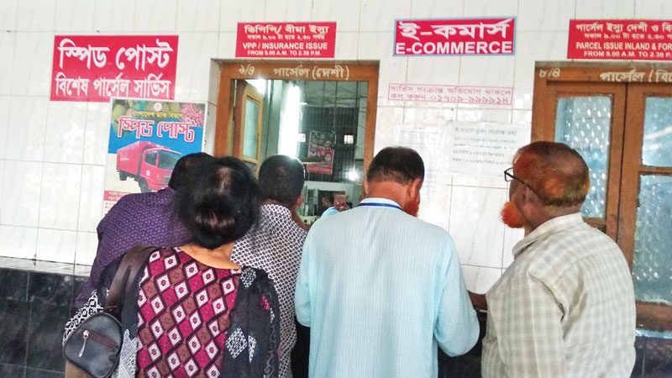

Look at the pictures and say what you see in them.
Notes:
Ss will give several types of answer but teacher will provide appropriate answer.

Slide 6



Look at the pictures and say what you see in them.
Notes:
ছবি প্রকাশ করার পর প্রশ্ন করার মাধ্যমে আসল উত্তর বাহির করে নেওয়ার চেষ্টা করতে হবে।

Slide 7

Today’s Topic
Media and modes of
e-communication
Class: Nine
Unit: Thirteen
Lesson: One
Notes:
পাঠের শিরোনাম আসার আগে শিক্ষার্থীদের দ্বারা পাঠের শিরোনাম ঘোষণার চেষ্টা করতে হবে। পাঠ শিরোনাম বোর্ডে লিখতে হবে।

Slide 8
Learning outcomes
After the lesson Ss' will be to ….
Surf the internet;
Read and write email;
Understand texts.
Notes:
শিক্ষার্থীদের দ্বারা শিখনফল পড়ে নিতে হবে । সম্মানিত শিক্ষকমন্ডলী আপনারা ইচ্ছে করলে এই slide টি Hide করে রাখতে পারবেন।

Slide 9
An e-mail is an electronic mail. It is a computer-aided way of exchanging digital text message from a sender to one or multiple recipient/s.
E-mail operate through a network of computers linked by the internet.
Notes:
ক্যাপশন আসার আগে ছবি দেখে উত্তর নেওয়ার চেষ্টা করতে হবে।

Slide 10
Individual Work
Time-5 minutes
What is E-mail?
Notes:
৩ মিনিট এর মাঝে কাজ শেষ করতে হবে এবং কে কী লিখল তা দুই এক জনের কাছ থেকে শুনতে হবে এর পর উত্তর বলতে হবে ।ছবি দেখে যেন বুঝতে পারে কী উত্তর হতে পারে এ জন্য এ ছবি দেওয়া। একজনের খাতা অন্যের মাধ্যমে মূল্যায়ন করে নেওয়া যেতে পারে।

Slide 11



Agencies of internet server
Notes:
ক্যাপশন আসার আগে ছবি দেখে উত্তর নেওয়ার চেষ্টা করতে হবে।

Slide 12
Process of sending e-mail
1st
Login your mail
2nd
Click compose menu
3rd
Give information according to instruction
4th
Click Send button

Slide 13
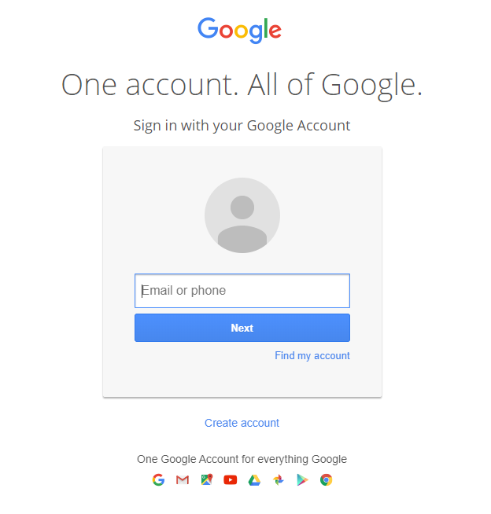
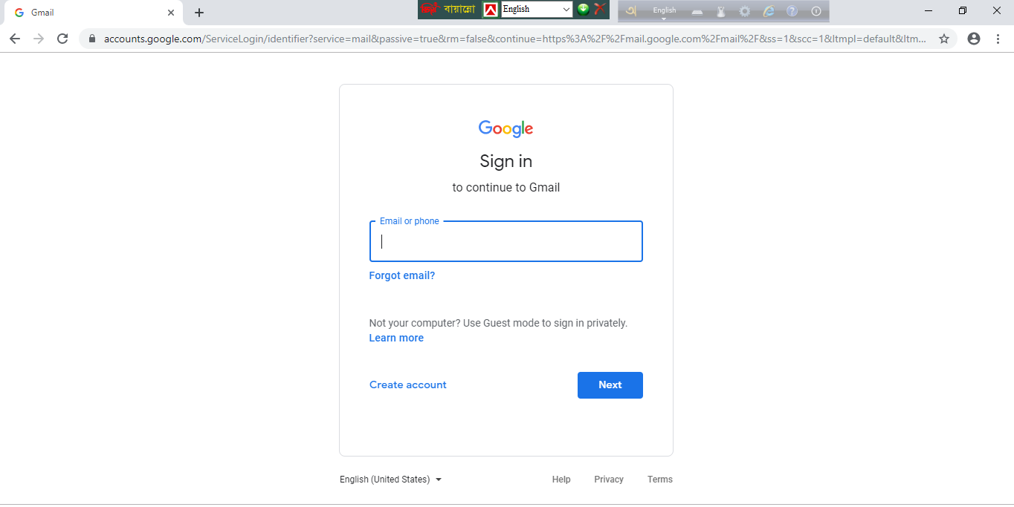
Put your mail address & password/
Create Account
Notes:
ক্যাপশন আসার আগে ছবি দেখে উত্তর নেওয়ার চেষ্টা করতে হবে।

Slide 14
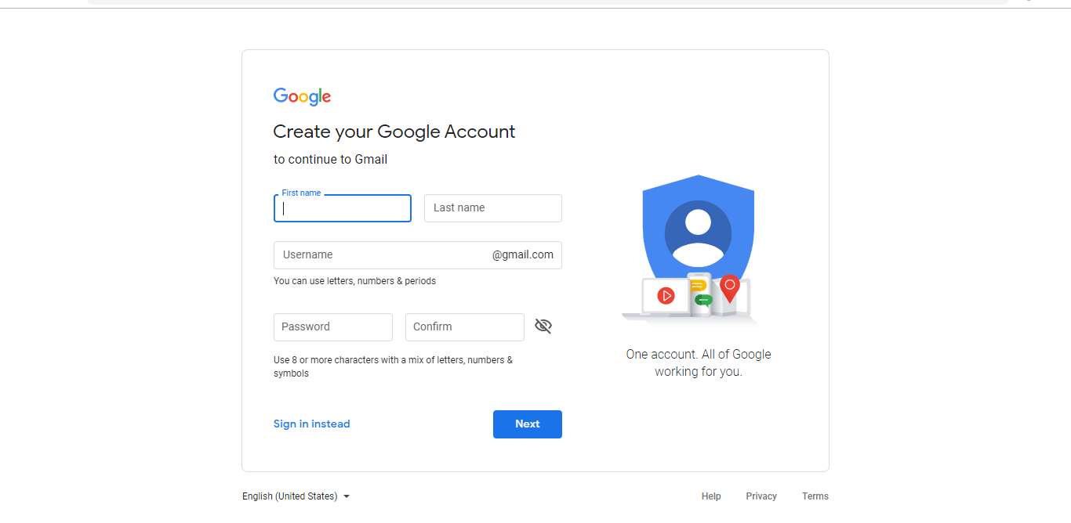
Process of Creating e-mail address
Notes:
ক্যাপশন আসার আগে ছবি দেখে উত্তর নেওয়ার চেষ্টা করতে হবে।

Slide 15
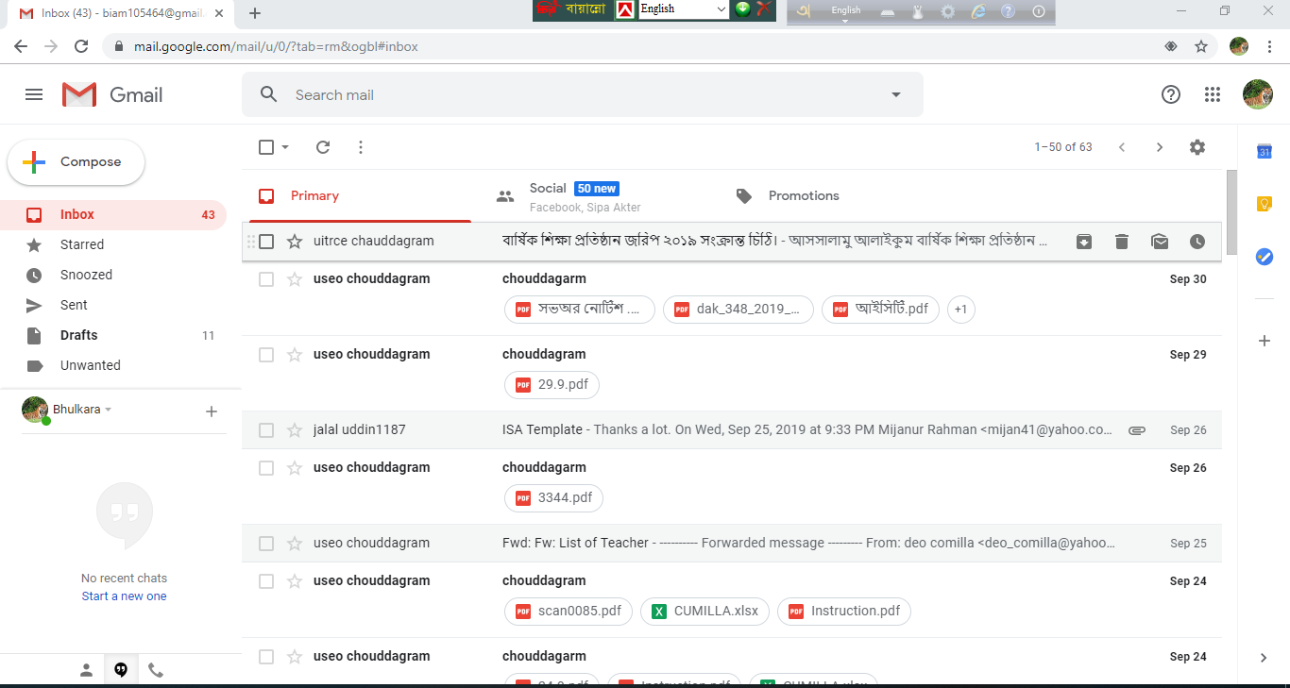
Click compose
Notes:
ক্যাপশন আসার আগে ছবি দেখে উত্তর নেওয়ার চেষ্টা করতে হবে।

Slide 16
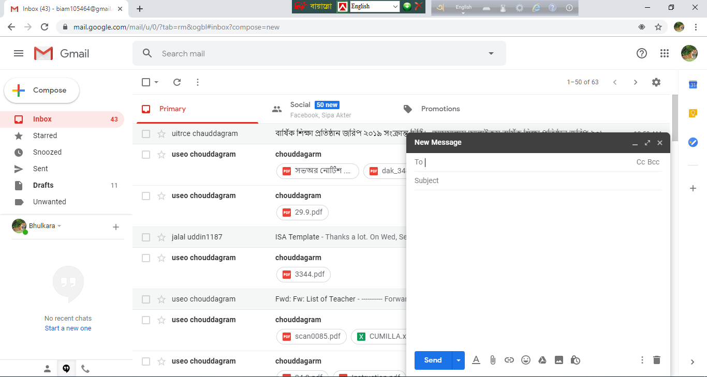
Give receiver address
Write mail subject
Compose your mail
Click send button
Notes:
ক্যাপশন আসার আগে ছবি দেখে উত্তর নেওয়ার চেষ্টা করতে হবে।

Slide 17
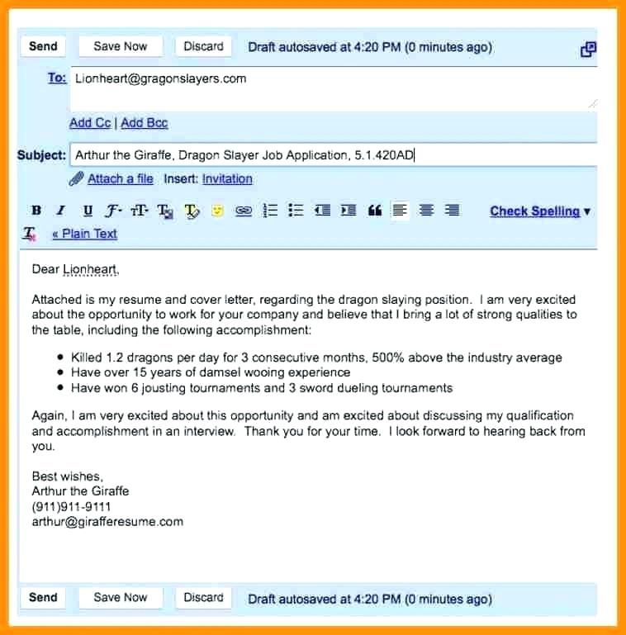
A complete e-mail ready to send
Notes:
ক্যাপশন আসার আগে ছবি দেখে উত্তর নেওয়ার চেষ্টা করতে হবে।

Slide 18
Group Work
Time-8 minutes
1.How do e-mail operate?
2.How do the commercial servers serve in the process of an e-mail?
3.How do e-mails affect our daily work schedule?
Notes:
একজনের খাতা অন্যের মাধ্যমে মূল্যায়ন করে নেওয়া যেতে পারে।

Slide 19
Evalution
Time-5 minutes
What is an e-mail?
Who are the internet server agencies?
How many parts of an e-mail?
What is must for e-mail service?
What is essential for e-mails service?
Notes:
শিক্ষার্থীদের দ্বারা মাউস ক্লিক করে নেওয়ার মাধ্যমে উত্তর নেওয়ার চেষ্টা করতে হবে।

Slide 20

Home work
Write an e-mail to your friend about your aim in life.

Slide 21


Notes:
এই ছবি ব্যবহার করার অর্থ হলো শিক্ষার্থীদের আজকের পাঠ আবার স্মরণ করিয়ে দেয়া।

